Slide 1


Léto v lese - rostliny
Základní škola a mateřská škola Nesovice, příspěvková organizace; CZ.1.07/1.4.00/21.1167
III/2 Inovace a zkvalitnění výuky prostřednictvím ICT
VY_32_INOVACE_13_Léto v lese - rostliny
Lesní rostliny, houby.
Mgr. Iva Hanáková

Slide 2
Anotace
Flora lesa – bobulovité jedlé rostliny, houby.
Ročník: 1.
Vzdělávací oblast: Člověk a jeho svět
Předmět: Prvouka

Slide 3
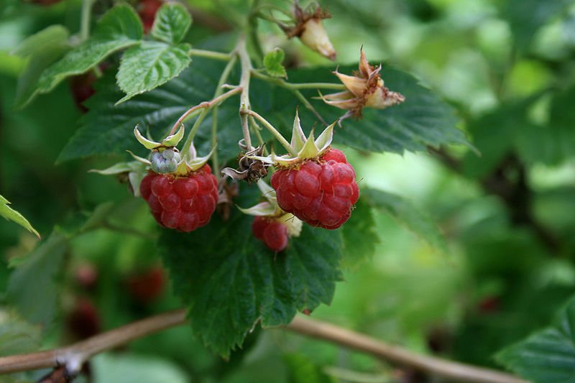
Maliník
Stanoviště:
světlé lesy,
mýtiny,
slunné stráně.
Plody:
Maliny
Léčivka (antioxidant)

Slide 4
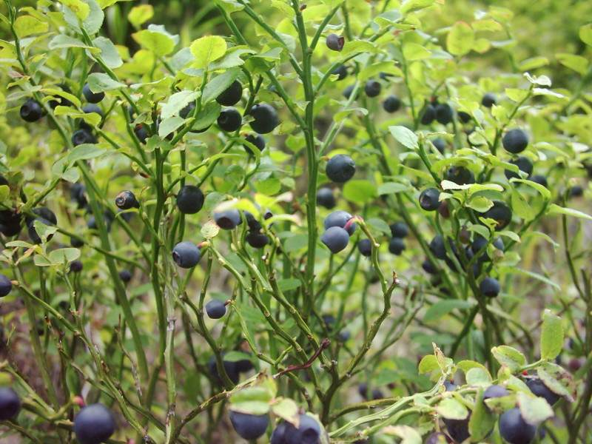
Brusnice borůvka
Nízký keřík.
Plody:
borůvky.
Léčivá rostlina, pozitivně působí proti rakovině.
POZOR!! MŮŽEME SI JI ZAMĚNIT S RULÍKEM ZLOMOCNÝM, KTERÝ JE PRUDCE JEDOVATÝ!!

Slide 5
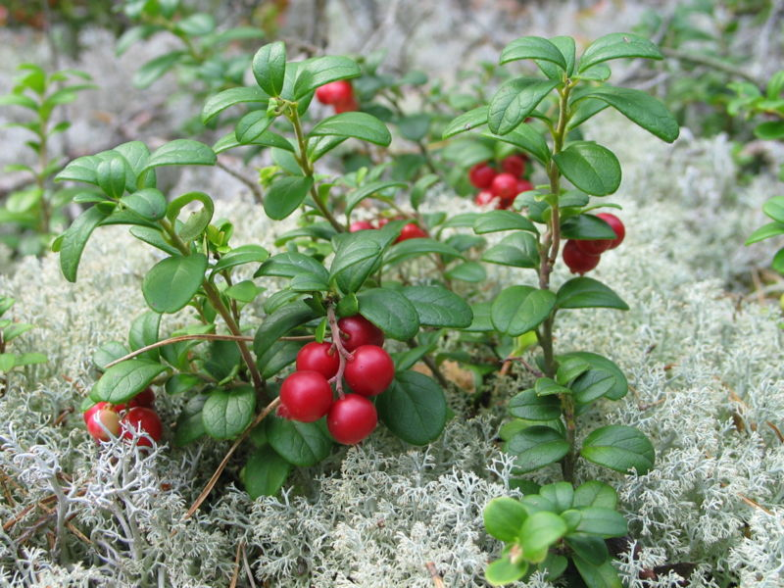
Brusnice brusinka
plazivý keřík.
Plody:
brusinky.

Slide 6
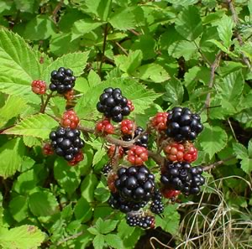
Ostružiník
Plody:
ostružiny.

Slide 7
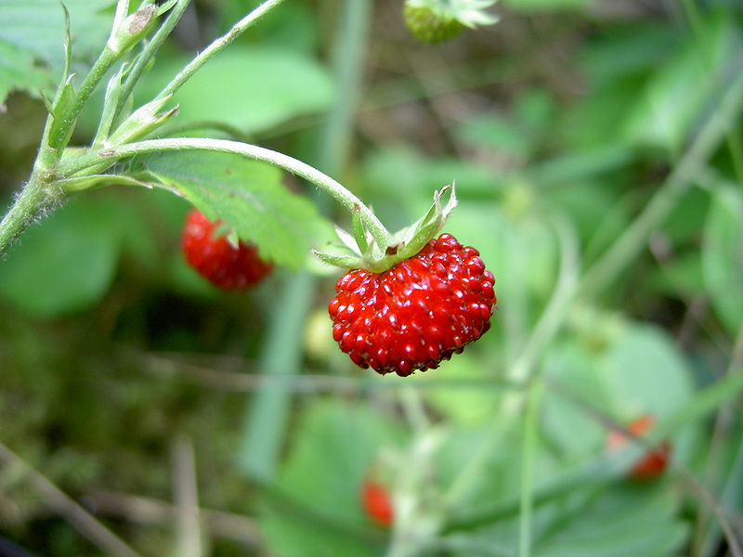
Lesní jahody
Plody:
jahody.
Notes:
h

Slide 8
Bibliografické citace
Obrázky: http://office.microsoft.com – KLIPART
[cit. 2012-12-06] Dostupný na WWW: <http://cs.wikipedia.org/wiki/Soubor:Malina.jpg>
[cit. 2012-12-06] Dostupný pod licencí Creative commons na WWW: <http://cs.wikipedia.org/wiki/Soubor:Bilberries.jpg>
[cit. 2012-12-06] Dostupný na WWW: <http://cs.wikipedia.org/wiki/Soubor:Vaccinium_vitis-idaea_20060824_003.jpg>
[cit. 2012-12-06] Dostupný na WWW: <http://cs.wikipedia.org/wiki/Soubor:Blackberries_on_bush.jpg>
[cit. 2012-12-06] Dostupný na WWW: <ttp://cs.wikipedia.org/wiki/Soubor:Fragaria_vesca_close-up_1.jpg>

